Slide 1
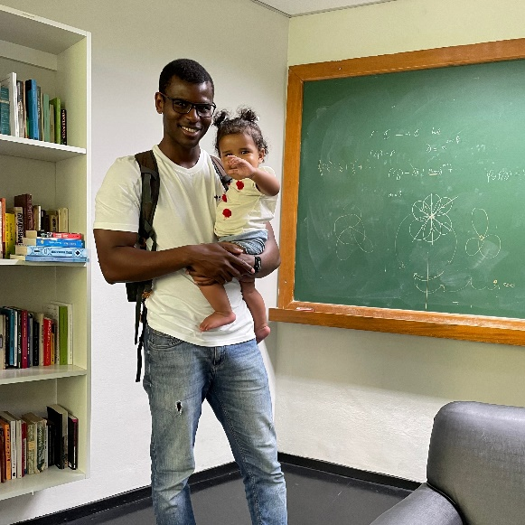
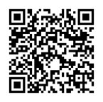
Seminario impartido en español
Charla: “Introducción a los Productos de Matrices Aleatorias y Exponentes de Lyapunov”
Resumen de la charla: En esta charla introductoria, nos adentramos en el estudio de los productos de matrices aleatorias y los exponentes de Lyapunov. Comenzamos con una breve descripción de la multiplicación de matrices y su relevancia en diversos campos, para luego explorar el marco probabilístico de las matrices aleatorias y sus productos. Posteriormente, profundizamos en el concepto de exponentes de Lyapunov y su función en la caracterización de la estabilidad y predictibilidad de sistemas dinámicos. Finalmente, presentaremos algunos avances recientes en este emocionante campo de estudio. A través de explicaciones intuitivas y ejemplos ilustrativos, el objetivo de esta charla es proporcionar a los asistentes una base sólida para adentrarse en la intrigante interacción entre la aleatoriedad, las matrices y los sistemas dinámicos.
Bio: Licenciado en Matemáticas pura por la Universidad Cheikh anta Diop de Dakar (UCAD) en Senegal, Maestría en Matemática pura por la UCAD. Diploma de posgraduación por el International Center for Theoretical Physic (ICTP), Trieste, Italy. Doctorado por el Instituto de Matemática Pura e Aplicada (IMPA), Rio De Janeiro, Brasil. Realizó un posdoctorado en el Instituto de Matemática y Estadística (IME) de la Universidad de São Paulo, Brasil. Tiene experiencia en el área de Matemática con énfasis en sistemas dinámicos y Teoría ergódica.
Dr. El Hadji Yaya Tall
Miércoles 17 de abril de 2024
11:00 a.m.(Hora Costa Rica)
Modalidad Híbrida: ID: 842 0873 9484 Código: CIMPA
Miniauditorio CIMPA/EMat

